Slide 1
Incentive Alignment and Coordination of Project Supply Chains
项目供应链的激励协调
Management Science，2016
Shi Chen , Hau Lee

Slide 2

01
问题来源
02
解决什么问题
目录
03
问题解决效果
CONTENTS
04
创新点
05
启发

Slide 3
1 引言
产品供应链：管理消费者产品的流动，消费者产品的需求经常发生，产品数量不确定性。
项目供应链：一个项目的完成涉及多个任务，每个任务需要在特定时间集中使用某些关键物料；
时间不确定性，主要体现在现场项目任务的可变持续时间和非现场供应商物料交付
的可变提前期。
激励失调：制造商与供应商动机不一致，供应商用不同于主要制造商的逻辑创建自己的生产计划，在不考虑其他公司的情况下优化自己的现金流，从而损害制造商利益。
如何缓解激励失调？基于时间的激励合同：涉及每个供应商的目标物料交付日期，并且
供应商将根据其在特定交付计划方面的交付表现得到奖励或处罚。
Research gap：在运营管理文献中，关于基于时间的激励合同对供应链协调的影响，尤其是对提高物料交付的影响，存在着显著的研究差距。本文通过模型显示基于时间的激励合同对项目供应链中企业相关调度决策的影响。
项目主要制造商的进度
至关重要
协调
每个供应商的生产和交付进度
艰巨的挑战
原因
激励失调

Slide 4
2 基本模型
本节提出了一个由两个任务组成的项目模型，称为“基本模型”。
在基本模型中，两个任务是由一家公司人工完成的，称之为项目的“制造商”。项目的每项任务都需要某些关键物料。
集中式供应链：制造商充当自己的供应商
分散式供应链：制造商需要为每项任务与一个特定的物料供应商签订合同
本节中，我们只详细介绍了由n ={1，2}索引的两个任务需要顺序执行的模型(串联)，因为对具有两个并行任务（并联）的项目的分析是相似的。

Slide 5
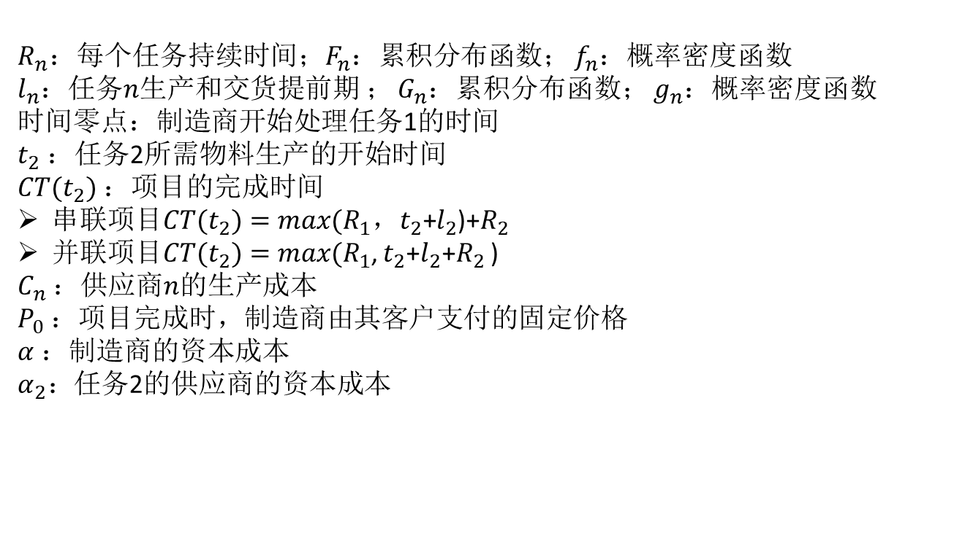
2 基本模型
$R_{n}：$每个任务持续时间；$F_{n}$：累积分布函数； $f_{n}$：概率密度函数 $l_{n}$：任务$n$生产和交货提前期$；$ $G_{n}$：累积分布函数； $g_{n}$：概率密度函数
时间零点：制造商开始处理任务1的时间
$t_{2}$：任务2所需物料生产的开始时间
${CT(t}_{2})$：项目的完成时间
串联项目${CT(t}_{2})=max\text{(}R_{1}\text{，}t_{2}\text{+}l_{2}\text{)}\text{+}R_{2}$
并联项目${CT(t}_{2})=max\text{(}R_{1}$, $t_{2}\text{+}l_{2}\text{+}R_{2}$)
$C_{n}$：供应商$n$的生产成本 $P_{0}$：项目完成时，制造商由其客户支付的固定价格
$α$：制造商的资本成本 $α_{2}：$任务2的供应商的资本成本

Slide 6

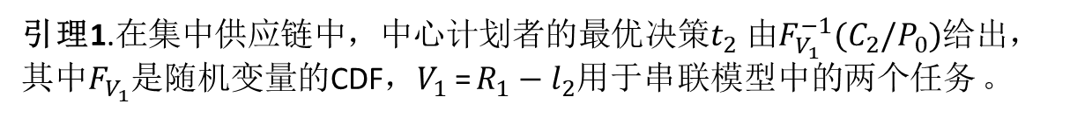
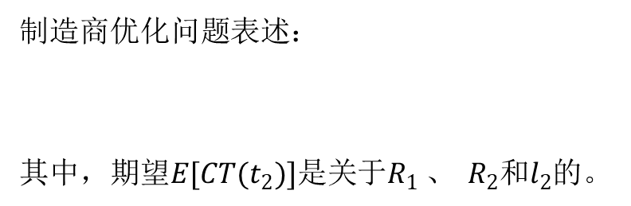
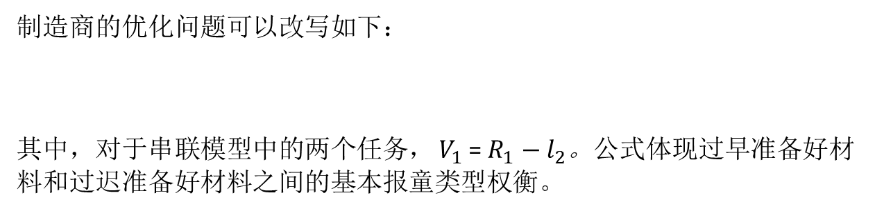
2.1 集中式供应链
制造商优化问题表述：
其中，期望${E[CT(t}_{2})]$是关于$R_{1}$、 $R_{2}$和$l_{2}$的。
制造商的优化问题可以改写如下：
其中，对于串联模型中的两个任务， $V_{1}$= $R_{1}−l_{2}$。公式体现过早准备好材料和过迟准备好材料之间的基本报童类型权衡。
引理1.在集中供应链中，中心计划者的最优决策$t_{2}$由$F_{V_{1}}^{−1}(C_{2}/P_{0})$给出，其中$F_{V_{1}}$是随机变量的CDF，$V_{1}$= $R_{1}−l_{2}$用于串联模型中的两个任务 。

Slide 7
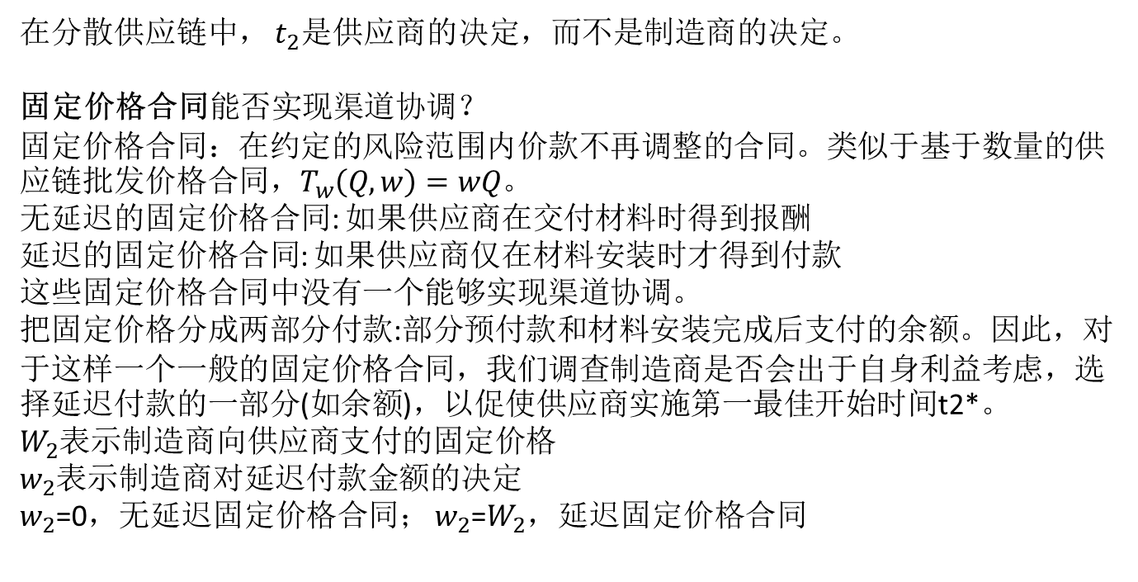
2.2 分散供应链的协调合同
在分散供应链中， $t_{2}$是供应商的决定，而不是制造商的决定。
固定价格合同能否实现渠道协调？
固定价格合同：在约定的风险范围内价款不再调整的合同。类似于基于数量的供应链批发价格合同，$T_{w}\left(Q,w\right)=wQ。$
无延迟的固定价格合同: 如果供应商在交付材料时得到报酬
延迟的固定价格合同: 如果供应商仅在材料安装时才得到付款
这些固定价格合同中没有一个能够实现渠道协调。
把固定价格分成两部分付款:部分预付款和材料安装完成后支付的余额。因此，对于这样一个一般的固定价格合同，我们调查制造商是否会出于自身利益考虑，选择延迟付款的一部分(如余额)，以促使供应商实施第一最佳开始时间t2*。
$W_{2}$表示制造商向供应商支付的固定价格
$w_{2}$表示制造商对延迟付款金额的决定
$w_{2}$=0，无延迟固定价格合同； $w_{2}$=$W_{2}$，延迟固定价格合同

Slide 8



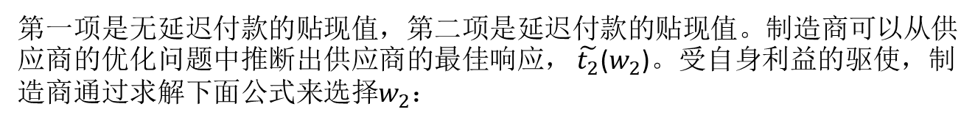
2.2 分散供应链的协调合同
给定$w_{2}$，供应商的优化问题是：
其中${EP}_{2}$ ($t_{2},w_{2}$, $α_{2}$)表示从制造商到供应商的预期净现金流，公式如下所示：
第一项是无延迟付款的贴现值，第二项是延迟付款的贴现值。制造商可以从供应商的优化问题中推断出供应商的最佳响应， $\tilde{t_{2}}$($w_{2}$)。受自身利益的驱使，制造商通过求解下面公式来选择$w_{2}$：
命题1.根据固定付款合同，其中一部分付款允许延期，制造商将选择延期付款$w_{2}$，以便$\tilde{t_{2}}$($w_{2}$)>$t_{2}^{∗}$ 。（使供应商开始时间晚于最佳开始时间）

Slide 9
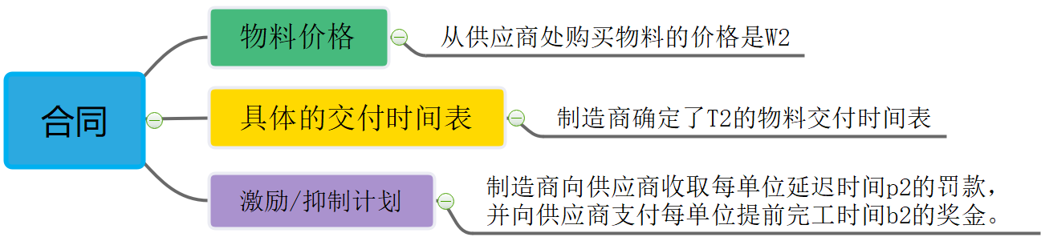
2.2 分散供应链的协调合同
主要问题：如何确定最佳物料交付计划，以及延迟支付给供应商的比例和时间，以实
现渠道协调。
项目供应链的“渠道协调”定义：制造商给每个供应商提供一份合同，以便于引导供应商做出的最优决策与中心计划员在集中供应链下的行为相一致。
针对主要问题本文提出了基于时间的激励合同：(1)物料价格，(2)具体的交货时间表，和(3)激励/抑制计划。

Slide 10

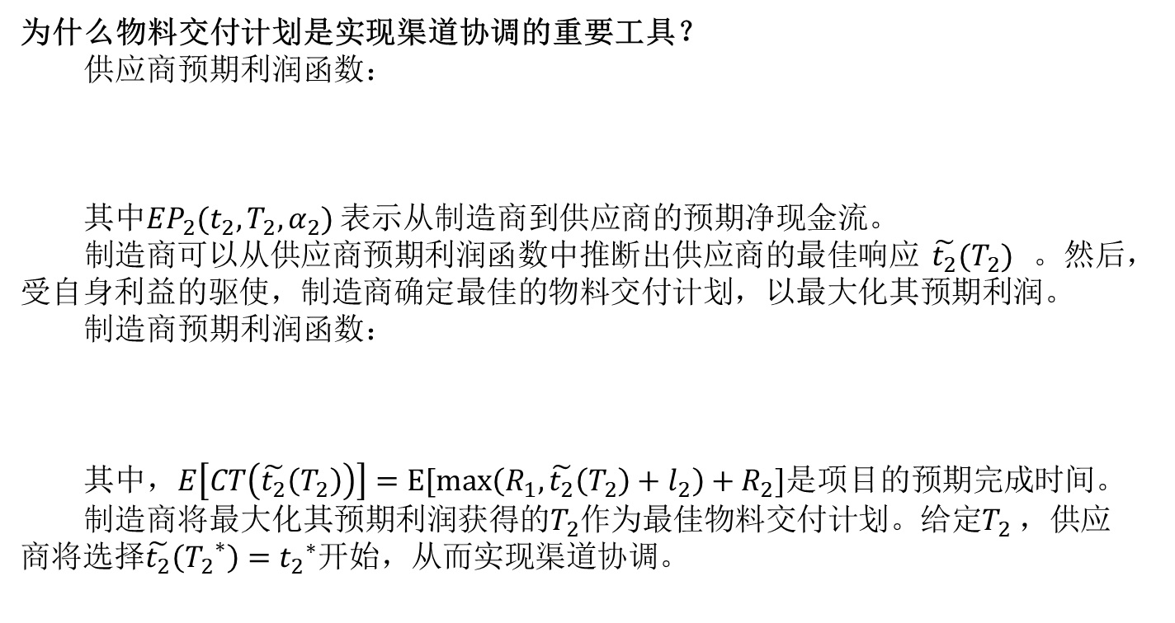
2.2 分散供应链的协调合同
为什么物料交付计划是实现渠道协调的重要工具？
供应商预期利润函数：
其中${EP}_{2}(t_{2},T_{2},α_{2})$ 表示从制造商到供应商的预期净现金流。
制造商可以从供应商预期利润函数中推断出供应商的最佳响应$\tilde{t_{2}}(T_{2})$。然后，受自身利益的驱使，制造商确定最佳的物料交付计划，以最大化其预期利润。
制造商预期利润函数：
其中，$E\left[CT\left(\tilde{t_{2}}\left(T_{2}\right)\right)\right]=E[max\left(R_{1},\tilde{t_{2}}\left(T_{2}\right)+l_{2}\right)+R_{2}]$是项目的预期完成时间。
制造商将最大化其预期利润获得的$T_{2}$作为最佳物料交付计划。给定$T_{2}$，供应商将选择$\tilde{t_{2}}\left({T_{2}}^{∗}\right)={t_{2}}^{∗}$开始，从而实现渠道协调。

Slide 11

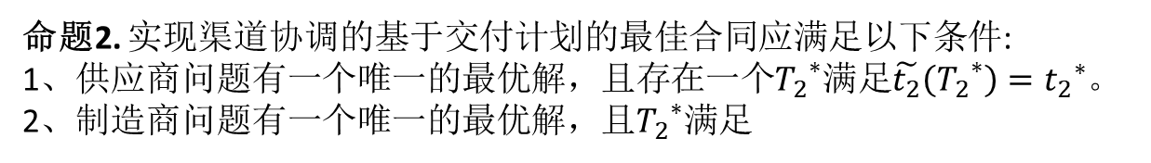
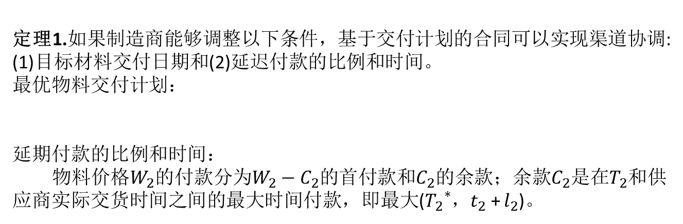
2.2 分散供应链的协调合同
命题2. 实现渠道协调的基于交付计划的最佳合同应满足以下条件:
1、供应商问题有一个唯一的最优解，且存在一个${T_{2}}^{∗}$满足$\tilde{t_{2}}\left({T_{2}}^{∗}\right)={t_{2}}^{∗}$。
2、制造商问题有一个唯一的最优解，且${T_{2}}^{∗}$满足
定理1.如果制造商能够调整以下条件，基于交付计划的合同可以实现渠道协调:
(1)目标材料交付日期和(2)延迟付款的比例和时间。
最优物料交付计划：
延期付款的比例和时间：
物料价格$W_{2}$的付款分为$W_{2}−C_{2}$的首付款和$C_{2}$的余款；余款$C_{2}$是在$T_{2}$和供应商实际交货时间之间的最大时间付款，即最大(${T_{2}}^{∗}$，$t_{2}$+ $l_{2}$)。

Slide 12
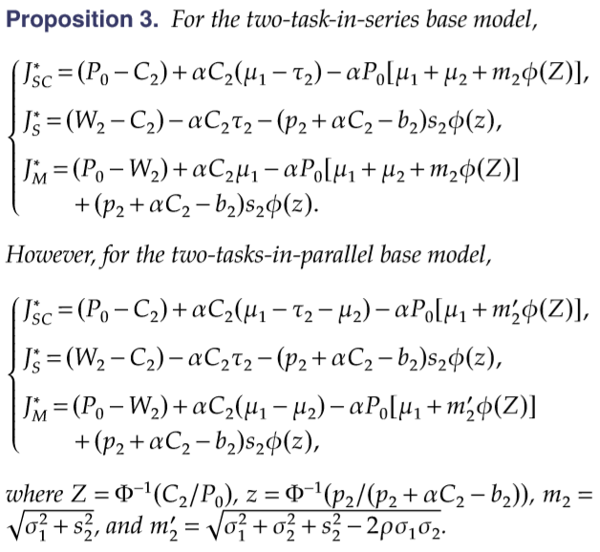


2.3 协调合同的性质
除了描述实现渠道协调的最佳合同，本节还基于模型探讨两个重要的实际问题:
问题1：参数$W_{2}$、 $p_{2}$和$b_{2}$如何影响每个公司在预期渠道利润中的份额？
假设现场任务的持续时间和交付准备时间是正态分布的。
供应链最优利润$J_{SC}$，供应商最优利润$J_{S}$，制造商最优利润$J_{M}$函数：
推论2：根据本研究的基本模型，如果$W_{2}$增加，$p_{2}$减少，或$b_{2}$增加，那么$J_{M}$减少， $J_{S}$增加。此外发现， $W_{2}$和$p_{2}$的变化会导致渠道利润分配的大范围变化。

Slide 13
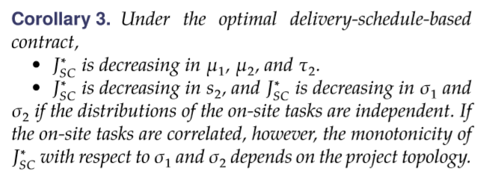
2.3 协调合同的性质
问题2：现场任务的持续时间和物料交付准备时间如何影响制造商和供应商的利润？方法：推导关于分布参数的制造商和供应商最优预期利润的一阶导数
这个推论说，如果材料交付提前期的平均值或方差可以减少，那么预期的供应链总利润将会增加。此外，它表示，如果任何现场任务的平均持续时间可以减少，那么预期供应链利润也会增加。然而，推论的第二部分暗示现场任务的变化对预期渠道利润的影响取决于项目拓扑和任务之间的相关系数。

Slide 14
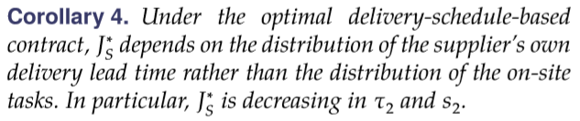
2.3 协调合同的性质
问题2：现场任务的持续时间和物料交付准备时间如何影响制造商和供应商的利润？方法：推导关于分布参数的制造商和供应商最优预期利润的一阶导数
根据协调合同，供应商的预期利润与现场任务的持续时间无关。这个结果是可以预期的，因为从供应商的角度来看，他负责在预定的交付日期交付材料。供应商能否满足目标日期仅取决于交货提前期的分布。尽管现场任务的不稳定性是项目供应链的一个重要问题，但制造商承担了现场任务不稳定性的风险，因为它必须通知供应商一个确定的材料交付日期。此外，需要注意的是，根据命题3，无论项目布局如何，供应商的预期利润都是相同的，这也意味着供应商的预期利润独立于现场任务的分配。

Slide 15
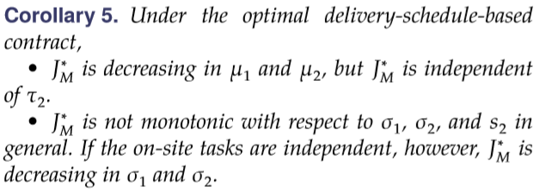
2.3 协调合同的性质
问题2：现场任务的持续时间和物料交付准备时间如何影响制造商和供应商的利润？方法：推导关于分布参数的制造商和供应商最优预期利润的一阶导数
在基于最优交货计划的合同下，所有其他条件相同时，制造商的预期利润会受到供应商方差的影响，不会随着供应商交货提前期平均值的变化而变化。在推论3中，如果交货提前期的平均值能够降低，预期的渠道利润将会增加。推论3和推论5意味着，在其他条件相同的情况下，从平均提前期的缩短中获得所有收益的是供应商，而不是制造商。然而，由于制造商正在使自己的预期利润最大化，它可能会要求谈判其他合同参数。

Slide 16
3 模型拓展和讨论
文献中讨论了基础模型的多个扩展以及分析的一些局限性。具体考察了以下四个假设对主要结果的影响:
(1)一般项目网络拓扑
(2)关于物料交付准备时间分布的不完全信息
(3)现金流的指数贴现
(4)不平等的资本成本
讨论结果表明，基本模型中的分析在各种情况下都是可靠的。

Slide 17
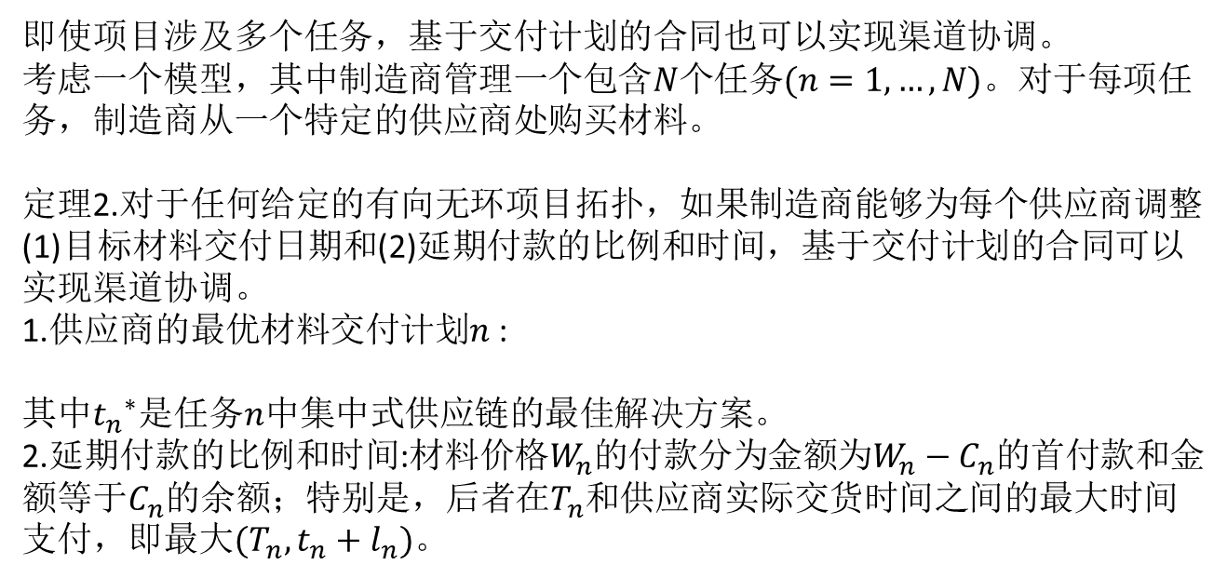
3.1 一般项目网络拓扑
即使项目涉及多个任务，基于交付计划的合同也可以实现渠道协调。
考虑一个模型，其中制造商管理一个包含$N$个任务$(n=1,…,N)$。对于每项任务，制造商从一个特定的供应商处购买材料。
定理2.对于任何给定的有向无环项目拓扑，如果制造商能够为每个供应商调整(1)目标材料交付日期和(2)延期付款的比例和时间，基于交付计划的合同可以实现渠道协调。
1.供应商的最优材料交付计划$n$:
其中${t_{n}}^{∗}$是任务$n$中集中式供应链的最佳解决方案。
2.延期付款的比例和时间:材料价格$W_{n}$的付款分为金额为$W_{n}−C_{n}$的首付款和金额等于$C_{n}$的余额；特别是，后者在$T_{n}$和供应商实际交货时间之间的最大时间支付，即最大$(T_{n},t_{n}+l_{n})$。

Slide 18
3.1 一般项目网络拓扑
多个任务的一般项目拓扑结构下，现场任务和交付周期的分布如何影响制造商和供应商的利润?
每个供应商的利润可以通过分析获得，因此推论6与推论4相似
推论6.供应商的预期利润取决于他自己的交货提前期，而不是现场任务和其他供应商的交货提前期。特别是，供应商的利润在他自己的提前期的均值和方差中下降(如果提前期是正态分布的)。

Slide 19
3.2 关于物料交付提前期分布的信息不完整
推论4.假设交货提前期是正态分布的。定理2中陈述的合同可以协调渠道，即使制造商对平均提前期的估计与供应商的估计不同。如果公司对提前期方差的估计不同，该合同就不能协调渠道。然而，根据该合同，供应商没有动机隐瞒其对交货提前期分布的估计。
为了解释为什么渠道协调会受到差异的不同估计而不是交付提前期平均值的影响，我们注意到最佳目标材料交付日期会受到交付提前期差异的影响，但不受提前期平均值的影响。正如我们前面指出的，我们的模型隐含地假设供应商的开始时间没有被下限截断；因此，随着平均提前期变得越来越长，供应商总是可以提前他的开始时间。因此，如果交货提前期的差异保持不变，制造商将选择相同的目标材料交货日期。

Slide 20
3.2 关于物料交付提前期分布的信息不完整
推论4.假设交货提前期是正态分布的。定理2中陈述的合同可以协调渠道，即使制造商对平均提前期的估计与供应商的估计不同。如果公司对提前期方差的估计不同，该合同就不能协调渠道。然而，根据该合同，供应商没有动机隐瞒其对交货提前期分布的估计。
为了解释为什么渠道协调会受到差异的不同估计而不是交付提前期平均值的影响，我们注意到最佳目标材料交付日期会受到交付提前期差异的影响，但不受提前期平均值的影响。正如我们前面指出的，我们的模型隐含地假设供应商的开始时间没有被下限截断；因此，随着平均提前期变得越来越长，供应商总是可以提前他的开始时间。因此，如果交货提前期的差异保持不变，制造商将选择相同的目标材料交货日期。

Slide 21
4、创新点
具有现实意义的研究结论：
只要制造商能够调整目标物料交付日期以及延迟支付给每个供应商的比例和时间，基于交付计划的合同就可以实现渠道协调。
确定了最佳的物料交付时间表，并建议物料价格分两期支付:首期付款，余额付款。
与任何不协调的合同相比，双赢的结果是可以实现的。通过调整采购价格和延迟惩罚率，可以实现协调渠道利润的任意划分。
反直觉研究结论：
供应商从它自己提前期的均值或方差的减少中获益，因此每个供应商只需专注于改善自己的交货提前期。
制造商的利润受供应商提前期方差的影响，但不受供应商提前期均值的影响，因此项目的主要制造商应更加关注其供应商交付绩效的可靠性。

Slide 22
Thank you !

Slide 23
5、启发
（1）将本研究推广到航天航空领域，实现项目制造商与供应商之间的渠道协调，从而优化整个项目供应链的交付时间。
（2）博弈思想应用于制造商和供应商的决策中，达到整个供应链的利润最大化。
（3）建立简单的基础模型得到一些深入的分析和见解，再把这些分析和见解推广到其他环境中。
（4）反直觉研究结论往往更受到审稿人青睐。

Slide 24
3、问题解决效果
本文提出的基于时间的激励合同能够实现制造商和供应商的渠道协调。
在文献的第四节中讨论了基础模型的多个扩展以及分析的一些局限性。具体考察了以下四个假设对主要结果的影响:(1)一般项目网络拓扑，(2)关于物料交付准备时间分布的不完全信息，(3)现金流的指数贴现，以及(4)不平等的资本成本。讨论结果表明，基本模型中的分析在各种情况下都是可靠的。
本文研究的合同具有稳健性，即使制造商对供应商平均交货提前期的估计不准确，也可以实现制造商与供应商之间的协调。

Slide 25
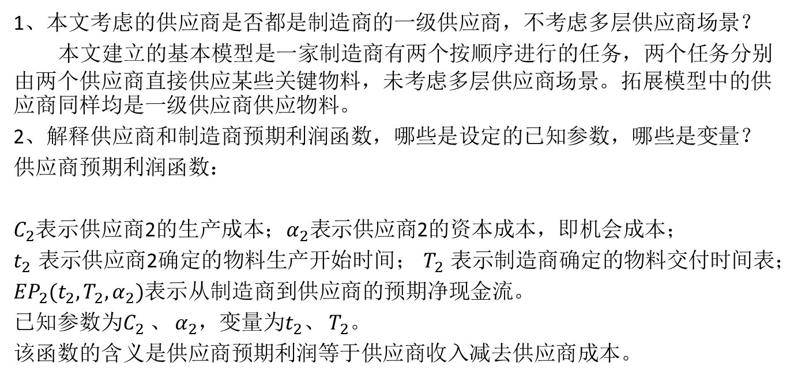
Q&A
1、本文考虑的供应商是否都是制造商的一级供应商，不考虑多层供应商场景？
本文建立的基本模型是一家制造商有两个按顺序进行的任务，两个任务分别由两个供应商直接供应某些关键物料，未考虑多层供应商场景。拓展模型中的供应商同样均是一级供应商供应物料。
2、解释供应商和制造商预期利润函数，哪些是设定的已知参数，哪些是变量？
供应商预期利润函数：
$C_{2}$表示供应商2的生产成本；$α_{2}表示$供应商2的资本成本，即机会成本；
$t_{2}$表示供应商2确定的物料生产开始时间；$T_{2}$表示制造商确定的物料交付时间表；
${EP}_{2}(t_{2},T_{2},α_{2})$表示从制造商到供应商的预期净现金流。
已知参数为$C_{2}$、 $α_{2}，$变量为$t_{2}$、 $T_{2}$。
该函数的含义是供应商预期利润等于供应商收入减去供应商成本。

Slide 26
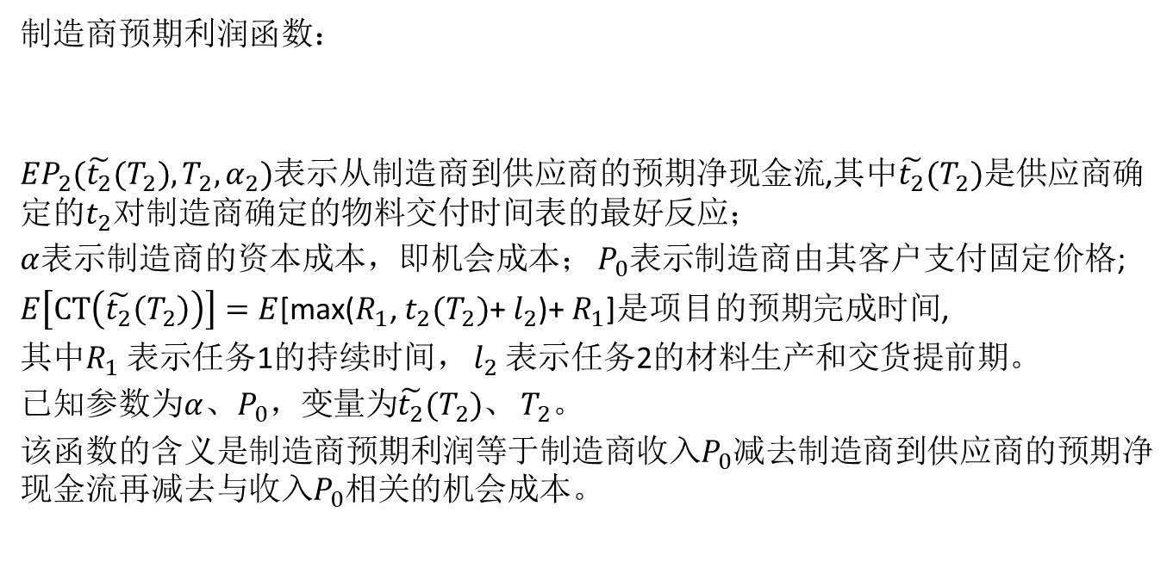
Q&A
制造商预期利润函数：
${EP}_{2}(\tilde{t_{2}}(T_{2}),T_{2},α_{2})$表示从制造商到供应商的预期净现金流,其中$\tilde{t_{2}}(T_{2})是$供应商确定的$t_{2}$对制造商确定的物料交付时间表的最好反应；
$α$表示制造商的资本成本，即机会成本； $P_{0}表示$制造商由其客户支付固定价格;
$E\left[CT\left(\tilde{t_{2}}\left(T_{2}\right)\right)\right]=E$[max($R_{1}$, $t_{2}(T_{2})$+ $l_{2}$)+ $R_{1}$]是项目的预期完成时间,
其中$R_{1} 表示$任务1的持续时间， $l_{2}$表示任务2的材料生产和交货提前期。
已知参数为$α$、$P_{0}，$变量为$\tilde{t_{2}}(T_{2})$、 $T_{2}$。
该函数的含义是制造商预期利润等于制造商收入$P_{0}$减去制造商到供应商的预期净现金流再减去与收入$P_{0}$相关的机会成本。

Slide 27
Q&A
3、结论之一是“制造商利润受供应商提前期方差影响，但不受供应商提前期均值的影响”，这里是不是默认了供应商提前期均值一定是小于制造商需求时间的？
该结果是基于供应商2确定的物料生产开始时间t2没有下限的隐含假设，因此，随着交付周期变得越来越长，供应商总是可以提前开始时间以满足目标交付日期。作者在这种隐含假设下得到的制造商利润不受供应商提前期均值的影响的结论。

